Slide 1
Relacja z mobilności techników usług fryzjerskich w Niemczech
realizowanej w ramach Projektu p.t.: „Mobilność uczniów technikum usług fryzjerskich i technikum budownictwa – kluczem do sukcesu zawodowego” przez Zespół Szkół Ponadgimnazjalnych nr 2 w Końskich
Program FRSE Erasmus+

Slide 2
Ogólne informacje o Projekcie
Uczestnikami Projektu w zawodzie technik usług fryzjerskich jest 10 uczennic z klasy II i III Technikum nr 2 w Końskich;
Organizacja przyjmująca - Firma Vitalis Gmbh znajdująca się w miejscowości Schkeuditz;
Czas trwania zagranicznej mobilności: 2 tygodnie, w okresie od 3.04.2016r. do 16.04.2016r.

Slide 3
Pierwszy dzień mobilności zagranicznej w Niemczech
Z Końskich wyjechałyśmy w niedzielę - 3 kwietnia 2016r. o godzinie 1.30. Przejeżdżałyśmy m.in. przez Wrocław, Zgorzelec, Drezno oraz Lipsk. Do miejscowości Schkeuditz przyjechałyśmy ok. godziny 11.45. Po przybyciu do miejsca docelowego – ośrodka firmy Vitalis na Gut Wehlitz, zostałyśmy zakwaterowane w budynku mieszkalnym dla uczniów. W godzinach popołudniowych odbyło się pierwsze spotkanie informacyjne z niemieckim Koordynatorem projektu – Panią Gosią Woroną. Po obiadokolacji miałyśmy czas na odpoczynek po podróży i relaks w klubie młodzieżowym, znajdującym się na terenie ośrodka. Część z nas poszła na pierwszy spacer po miejscowości Schkeuditz.

Slide 4
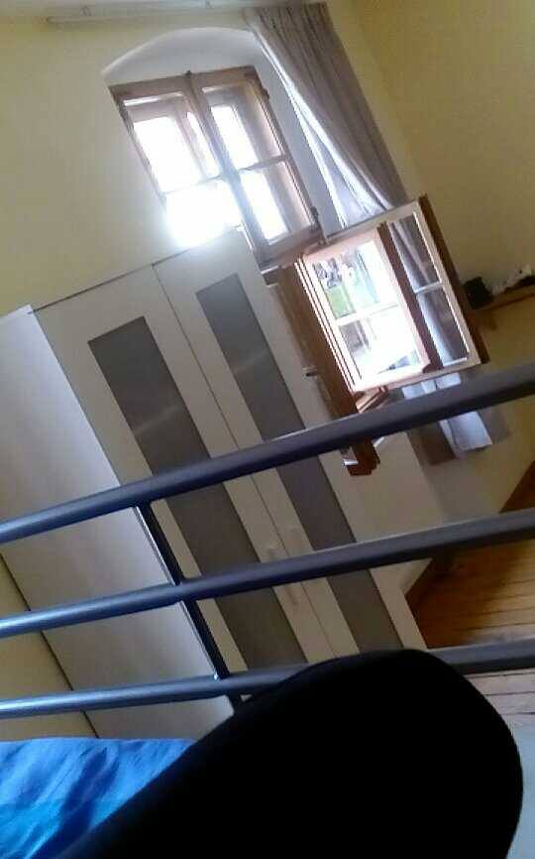
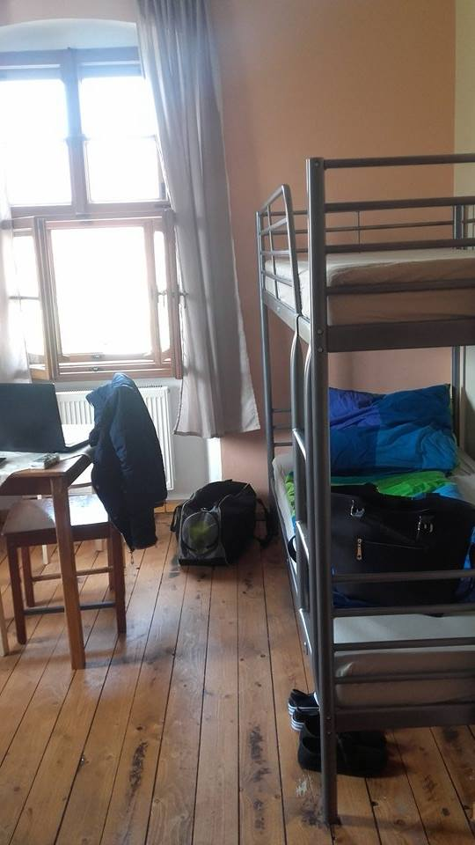
Pokoje mieszkalne – budynek dla uczniów

Slide 5
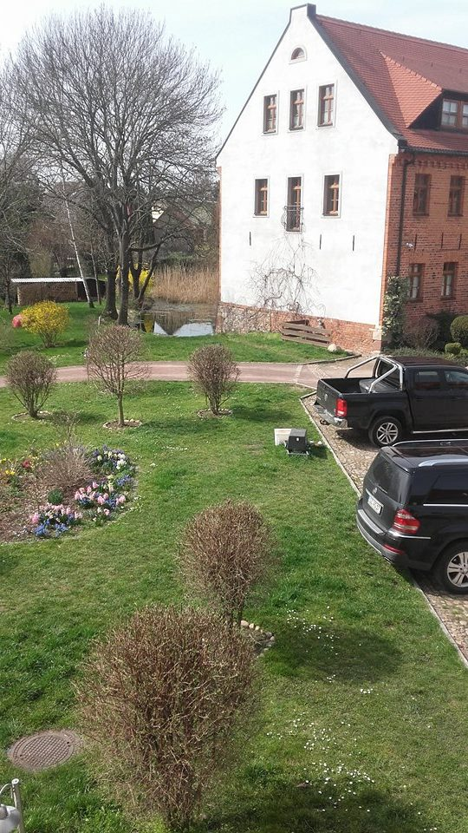
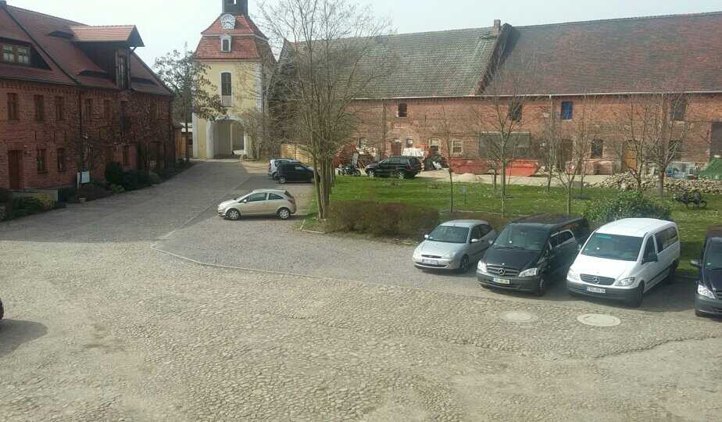
Teren firmy Vitalis na Gut Wehlitz w Schkeuditz – fotografia wykonana z okna naszego pokoju

Slide 6
Rozpoczęcie praktyk zawodowych na Gut Wehlitz
W poniedziałek – 4 kwietnia 2016r. o godzinie 9.00, rozpoczęłyśmy realizację naszych praktyk zawodowych z zakresu fryzjerstwa. Naszą opiekunką praktyk była Pani Angelika. Podczas pierwszego dnia, w konwersacjach w jęz. niemieckim wspierała nas Pani prof. Małgorzata Hamela. Po krótkich prezentacjach, rozpoczęłyśmy wykonywanie czynności fryzjerskich.

Slide 7
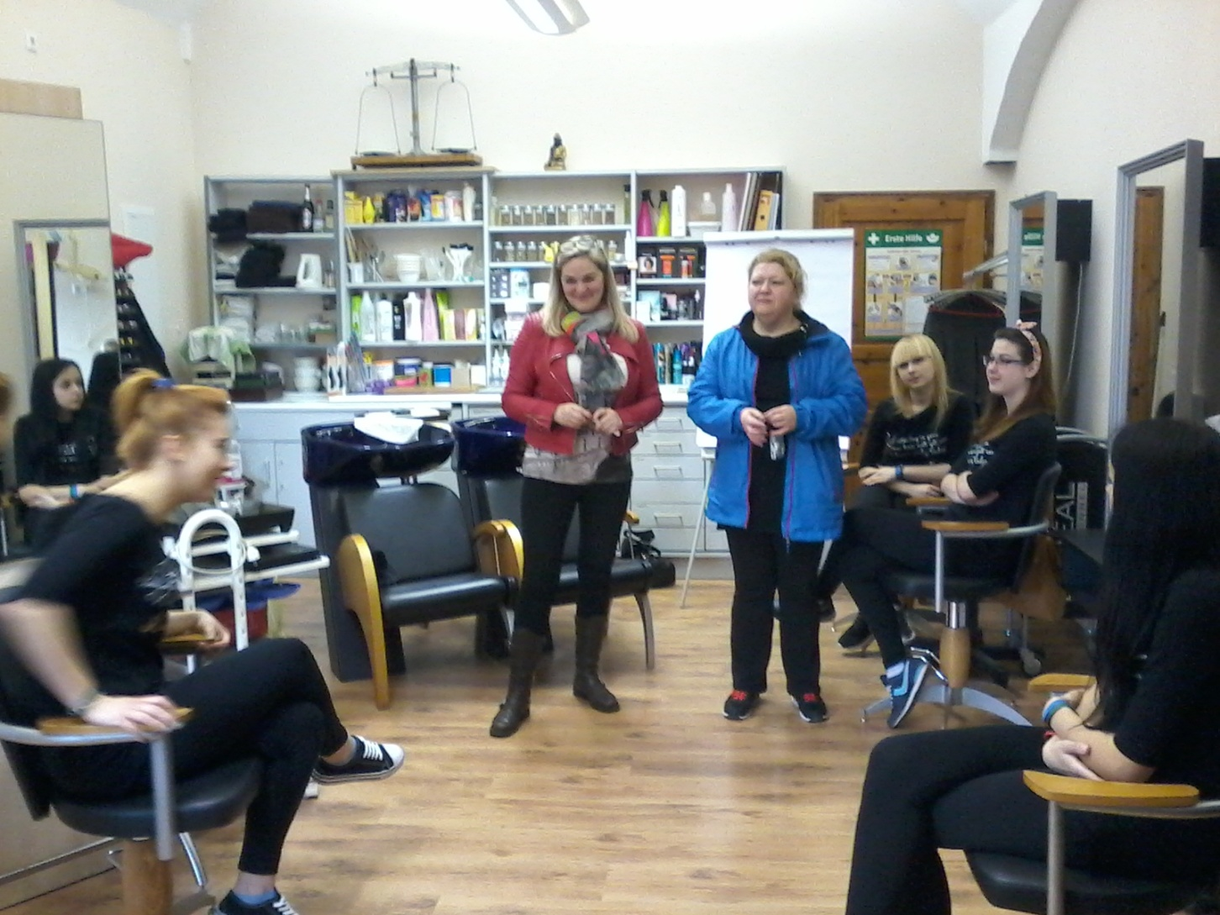
Rozpoczęcie praktyk zawodowych na Gut Wehlitz

Slide 8
Wycieczka do Lipska – realizacja programu kulturowego
Po praktykach, w poniedziałkowe popołudnie, po raz pierwszy znalazłyśmy się w Lipsku.
Z przewodnikiem – Panią Kasią, byłyśmy na Rynku Głównym i na „Augustusplatz”. Obejrzałyśmy m.in. Operę Lipską i Filharmonię „Gawendhaus”, zabytkowy pasaż handlowy, Kościoły Św. Tomasza i Św. Mikołaja, Stary i Nowy Ratusz Miejski. Z wieży widokowej, mogłyśmy podziwiać
panoramę Lipska.

Slide 9
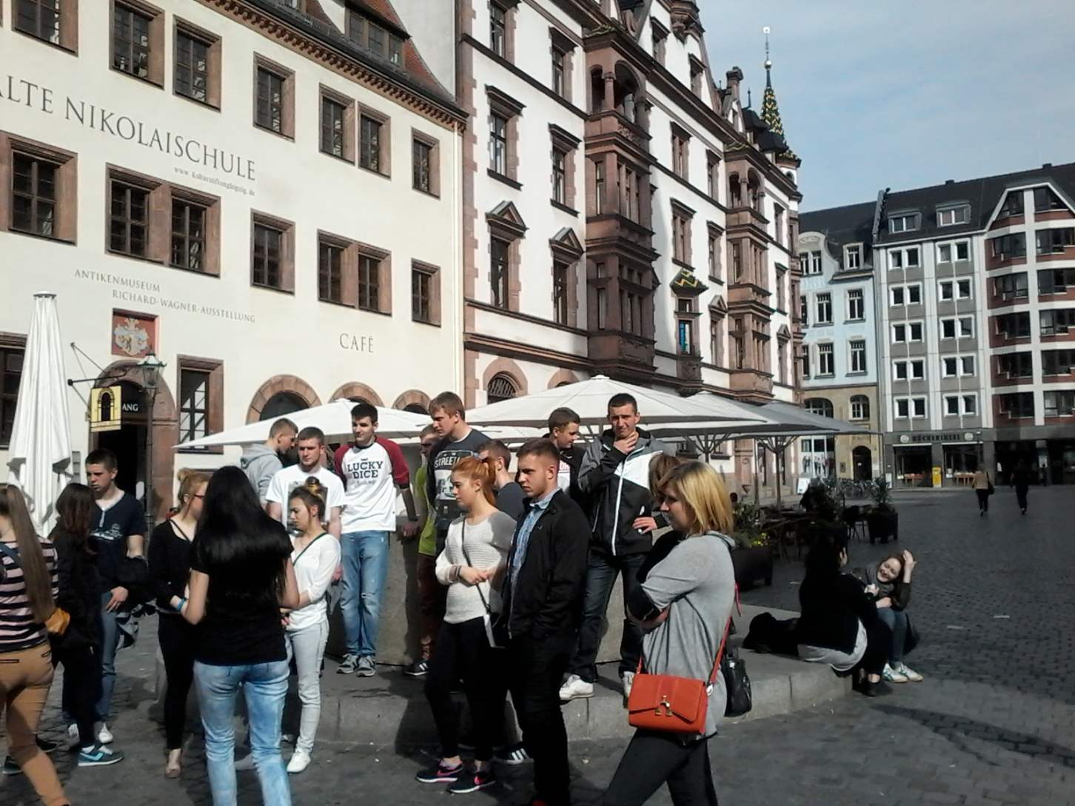
Lipsk – zwiedzamy Rynek Główny ze Starym Ratuszem

Slide 10
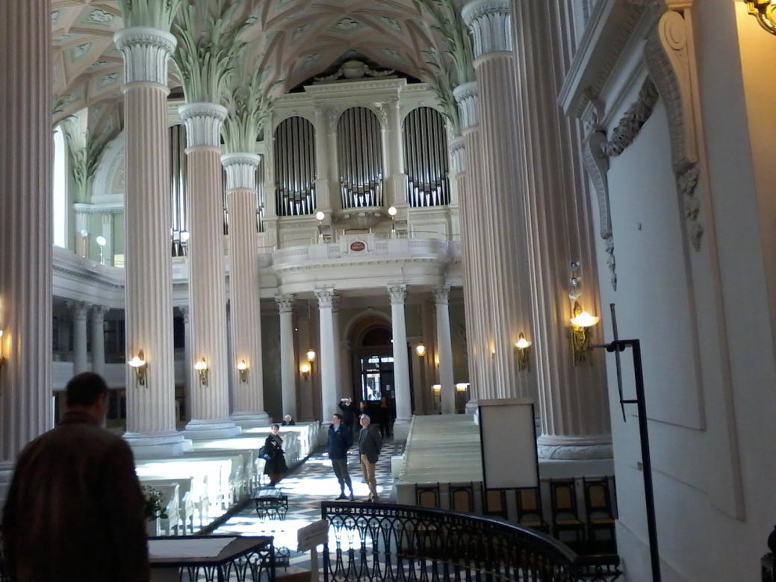
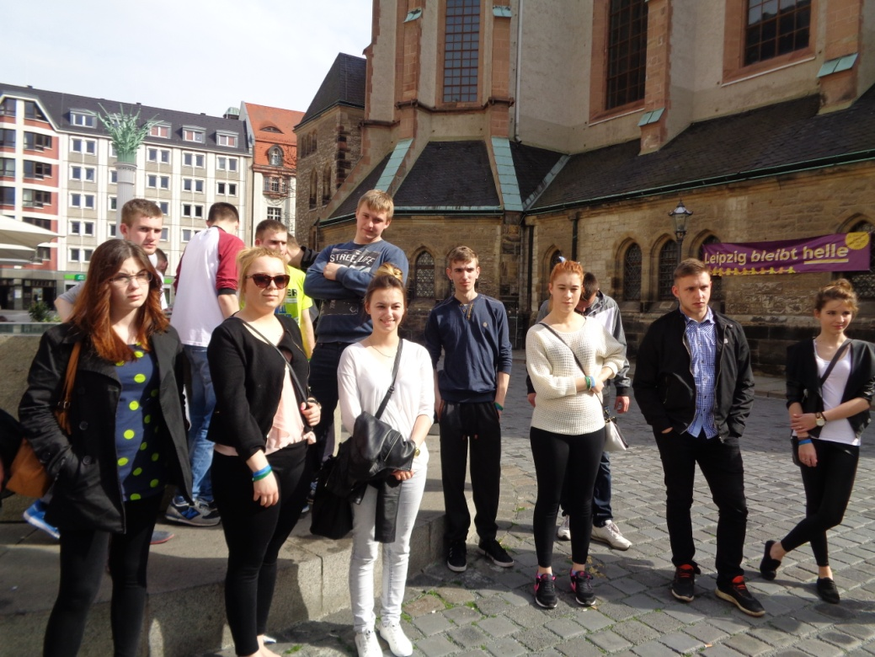
Lipsk
Przy Kościele św. Tomasza
W Kościele św. Mikołaja

Slide 11
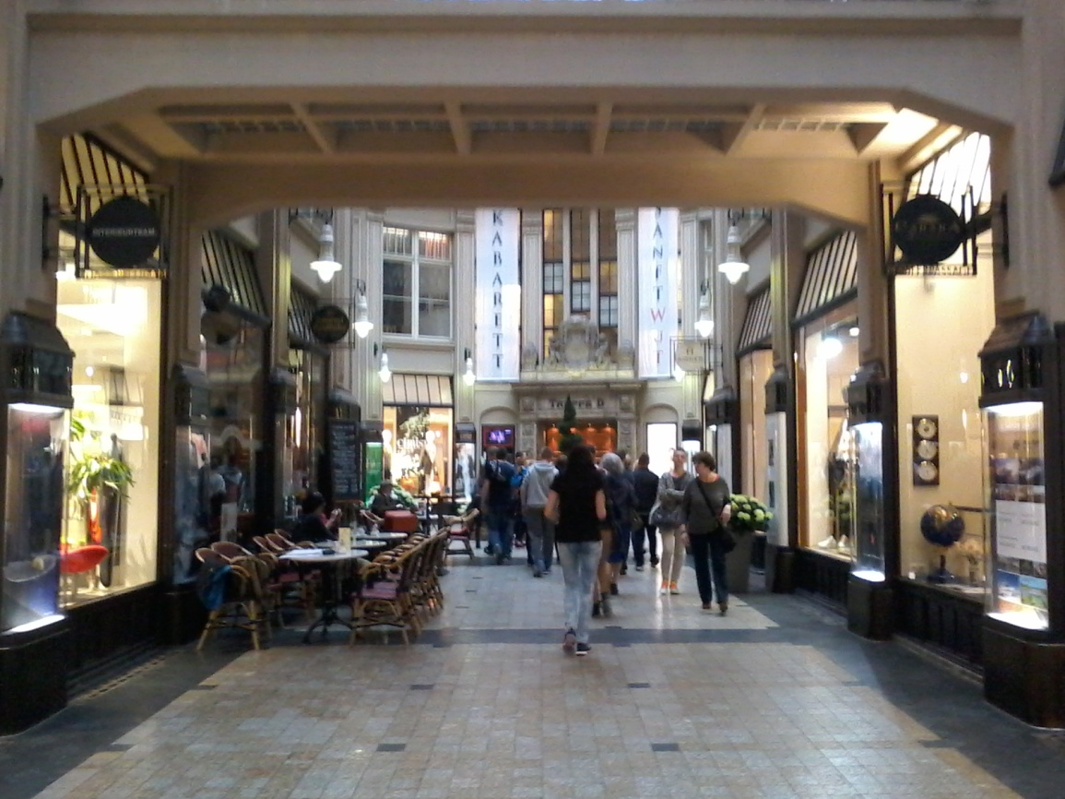
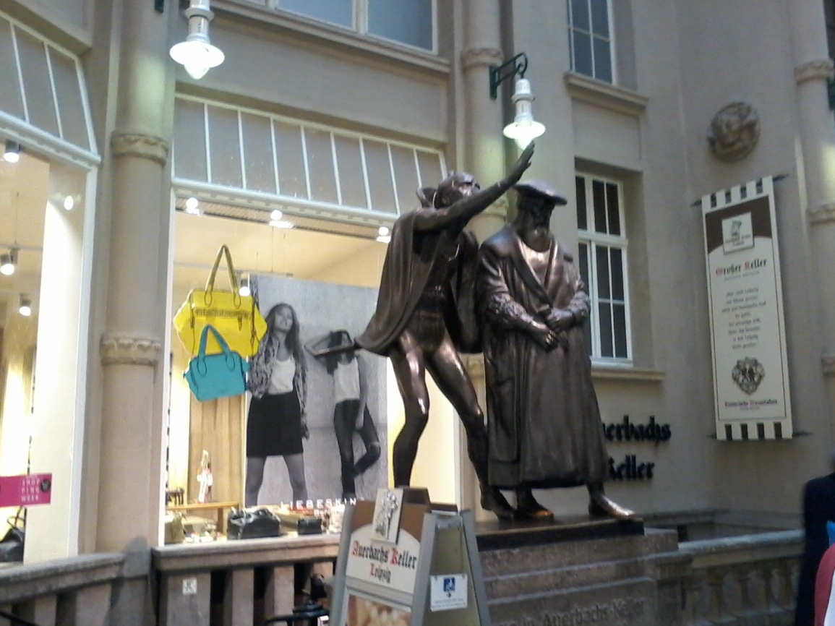
Pasaż handlowy
w Lipsku

Slide 12
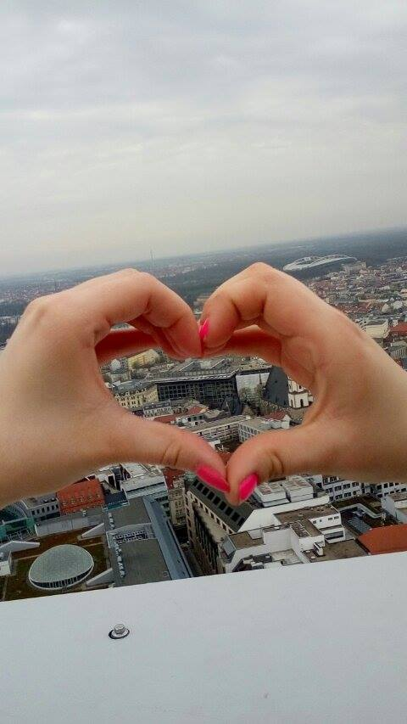
Musimy przyznać, że … pokochałyśmy Lipsk!!! ☺

Slide 13
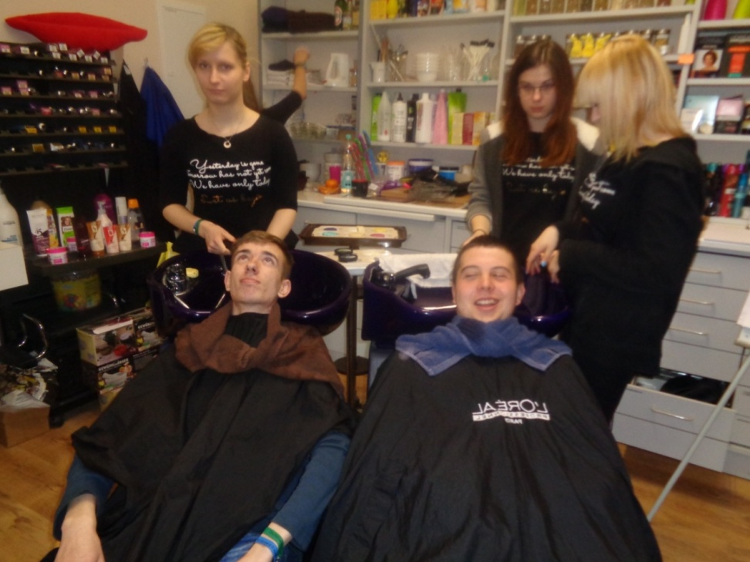
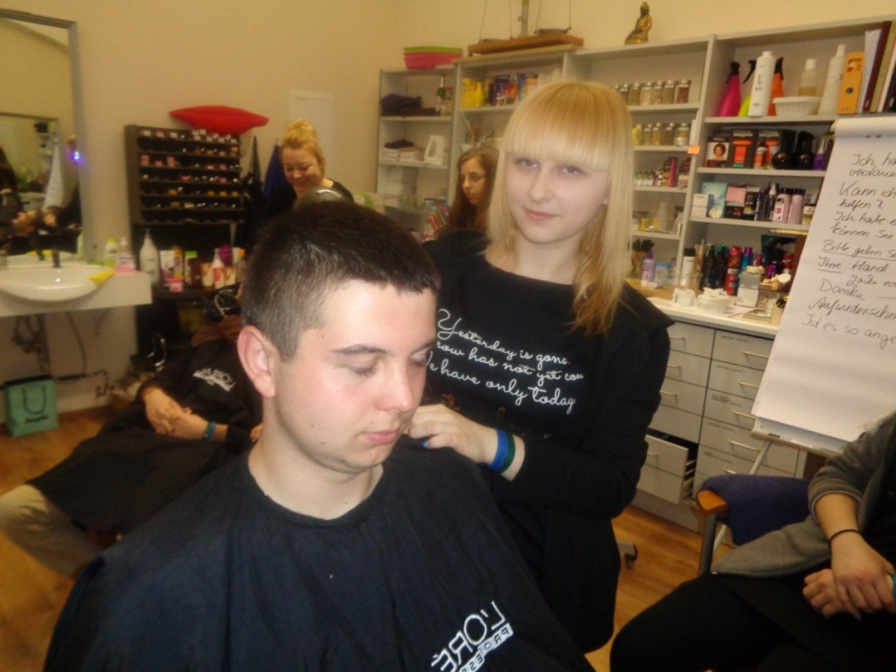
Kolejne dni praktyk zawodowych na Gut Wehlitz

Slide 14
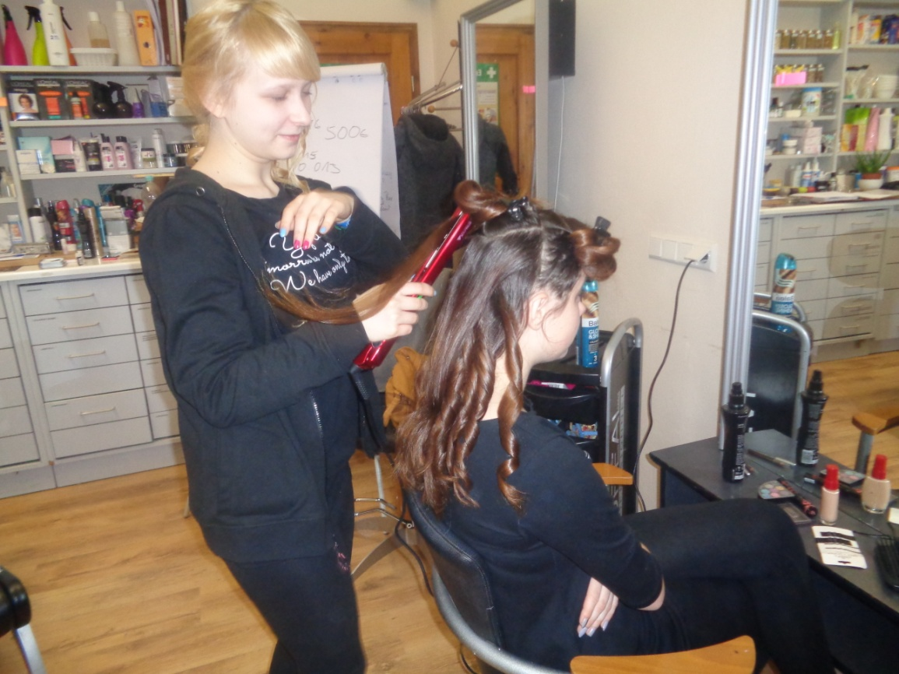
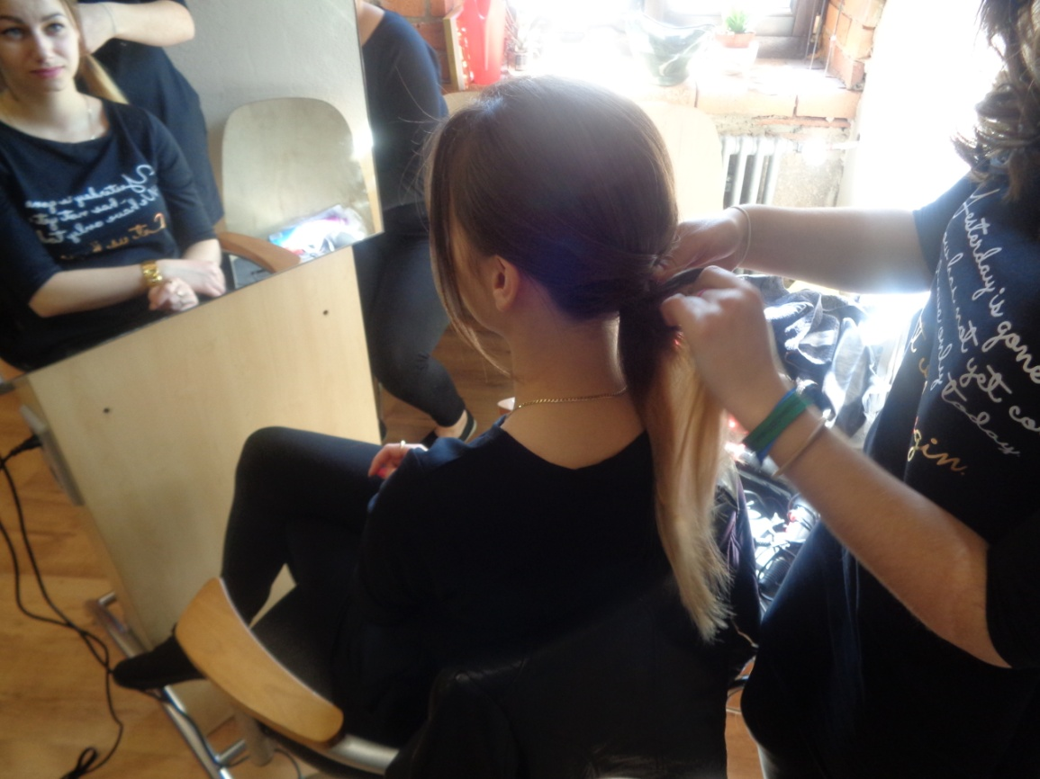

Slide 15
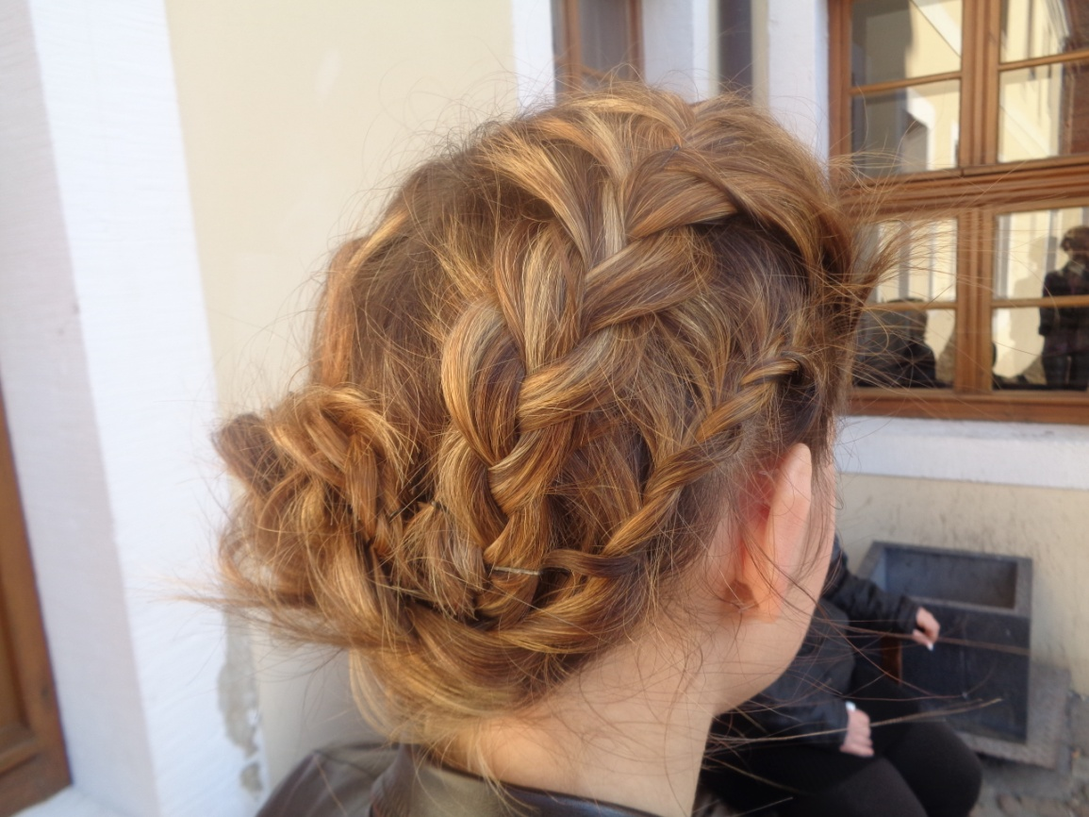
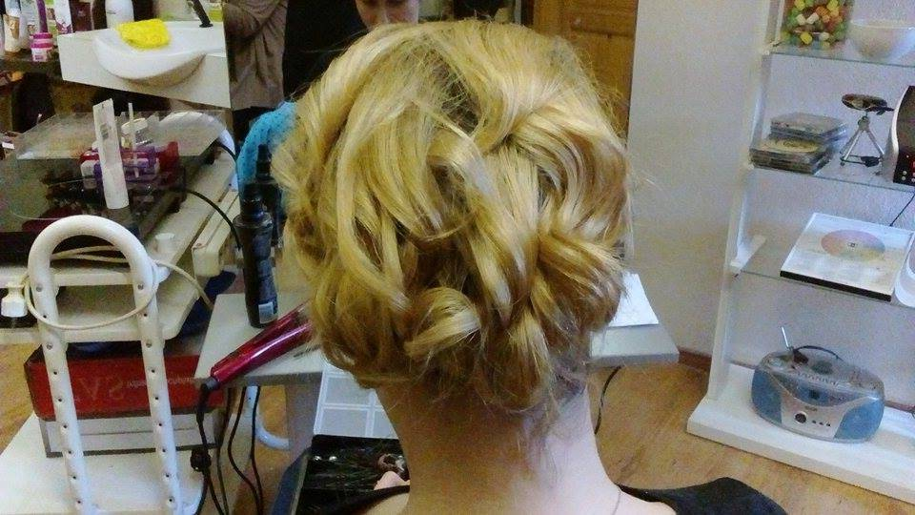

Slide 16
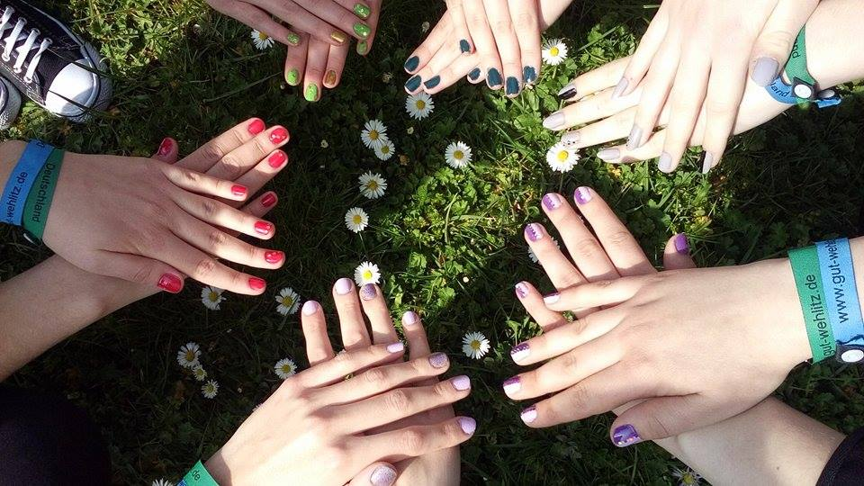
Doskonaliłyśmy nie tylko praktyczne umiejętności z zakresu fryzjerstwa ale również z kosmetologii. :-)

Slide 17
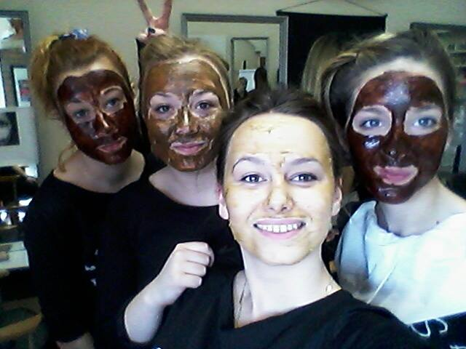

Slide 18
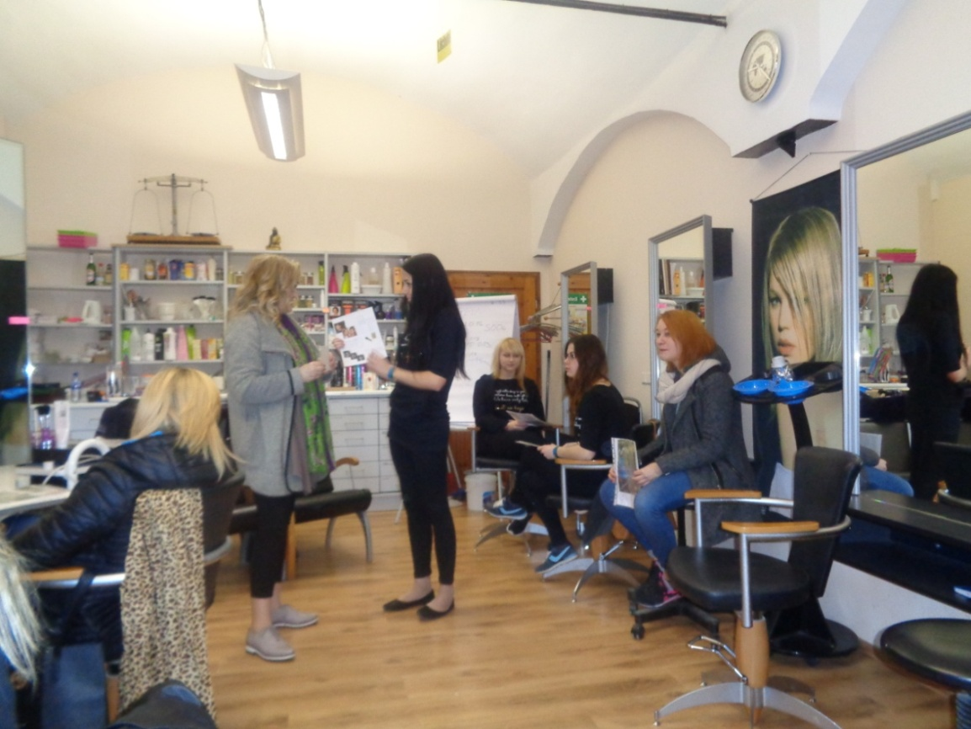
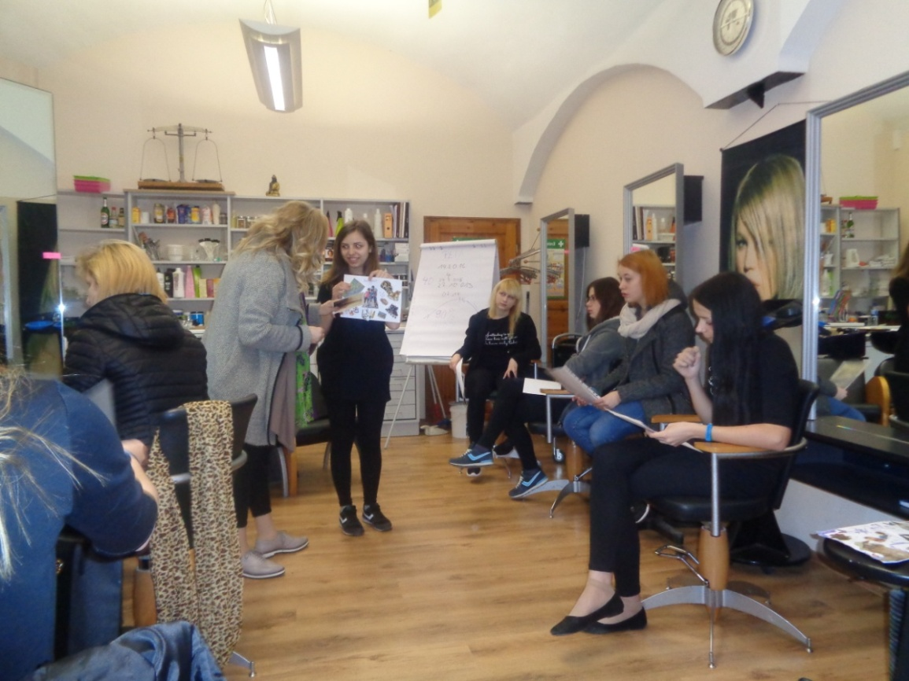
Podsumowanie i zakończenie praktyk
fryzjerskich na Gut Wehlitz.
W umiejętnościach komunikacyjnych
w języku niemieckim, radziłyśmy
sobie już bardzo dobrze. ☺

Slide 19
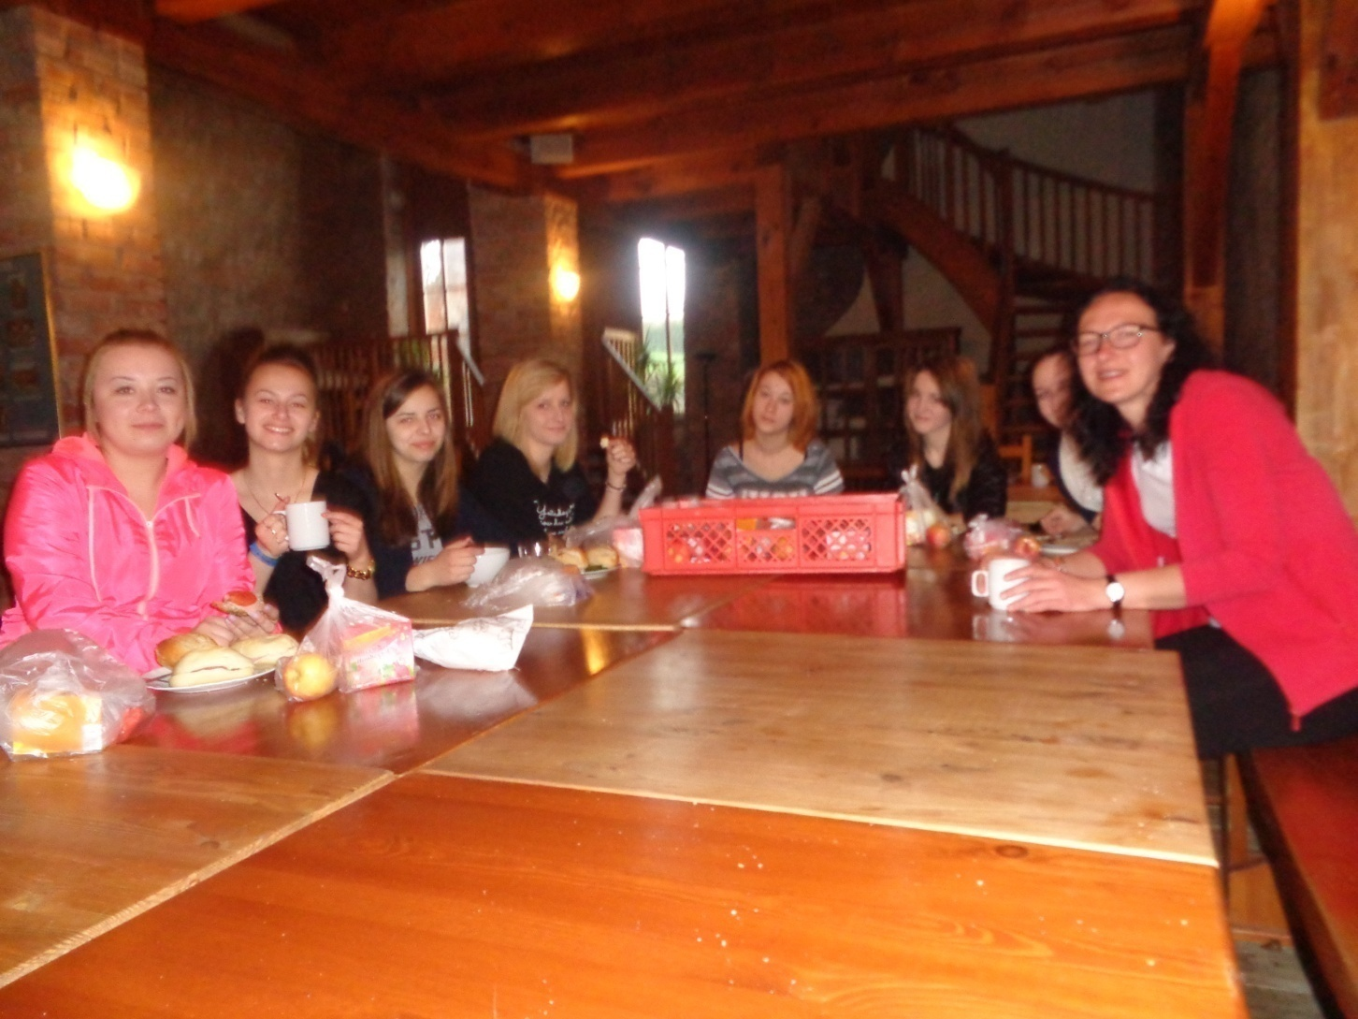
Podczas śniadań, omawiałyśmy z naszymi opiekunkami szkolnymi, plany działań na kolejny dzień.

Slide 20
Wycieczka do Berlina – realizacja programu kulturowego
W ramach sobotnio - niedzielnej wycieczki do Berlina zwiedziłyśmy: Muzeum Figur Woskowych, Muzeum Egipskie i Galerię Malarstwa. Ponadto obejrzałyśmy m.in.: siedzibę Parlamentu, Ambasady, Pałac Prezydenta, Urząd Kanclerza Federalnego, Bramę Brandenburską, skwer „Alexanderplatz” z Wieżą Telewizyjną
i Czerwonym Ratuszem oraz Katedrę Berlińską.

Slide 21
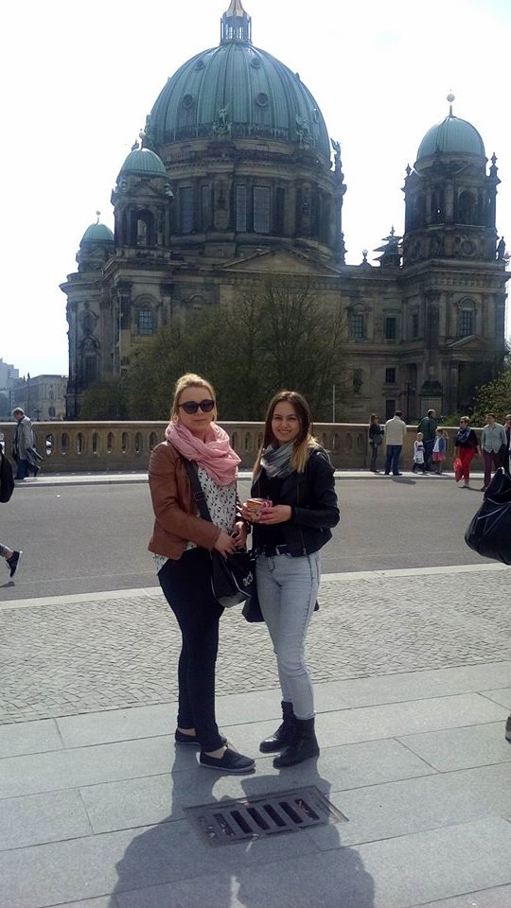
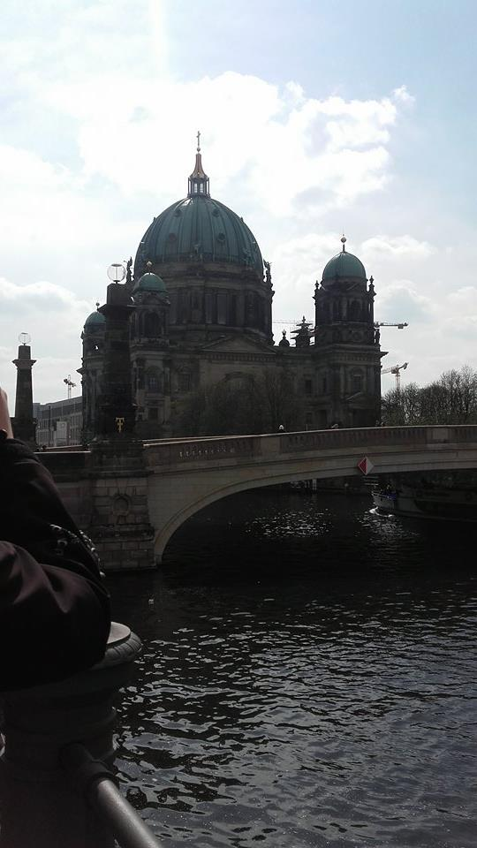
WEEKEND W BERLINIE

Slide 22
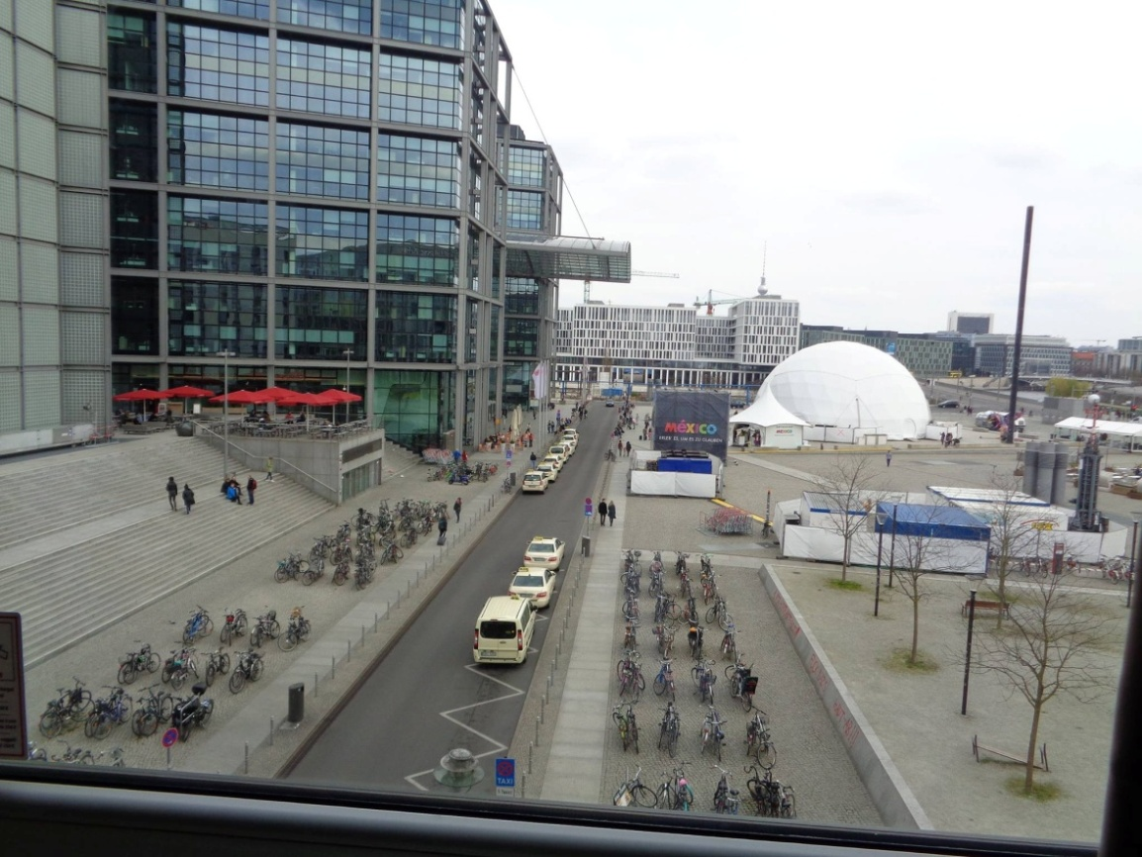
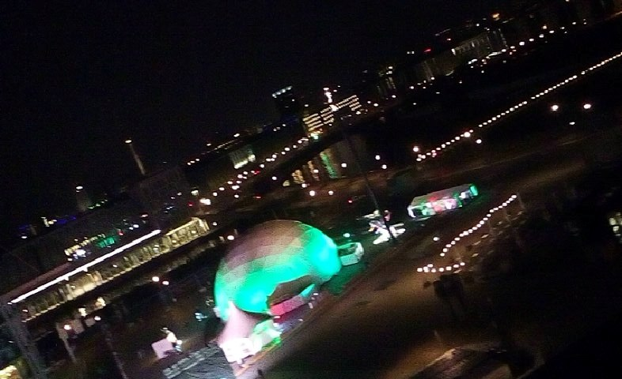
Berlin – po prawej stronie znajduje się Dworzec główny.
Fotografie zostały wykonane z okien naszego pokoju hotelowego.

Slide 23
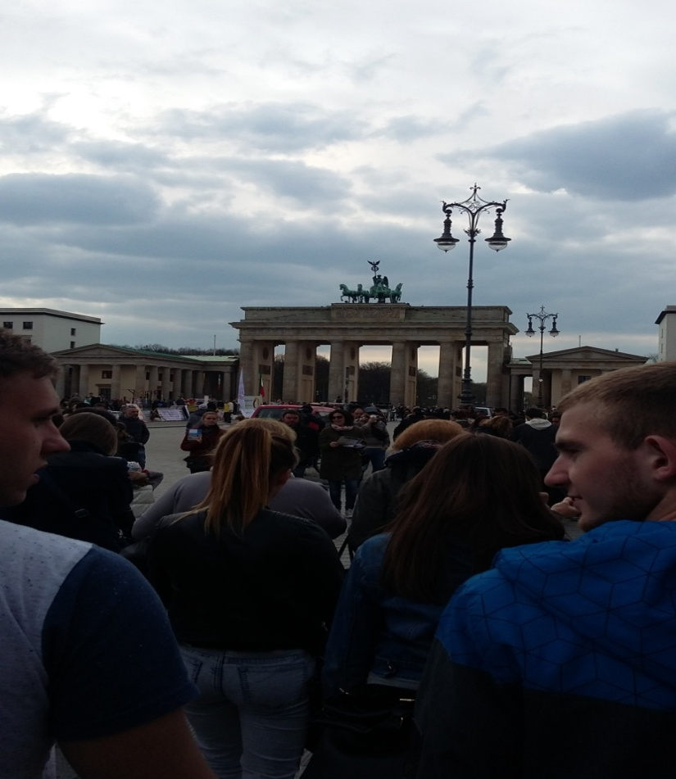
Berlin
Rzeka Sprewa
Brama Brandenburska

Slide 24
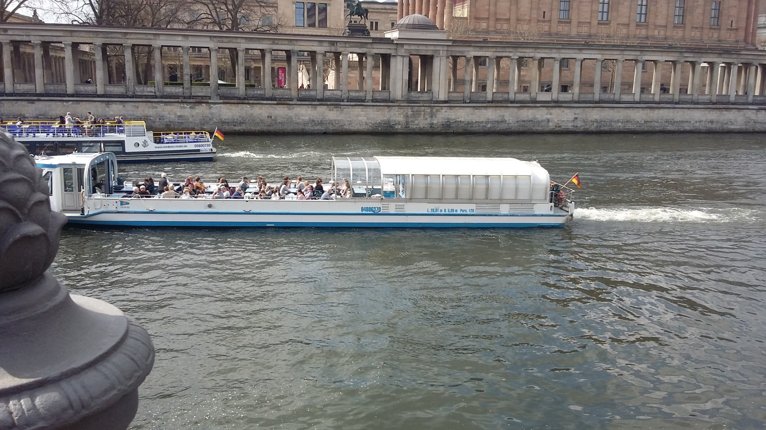
Berlin - Sprewa

Slide 25
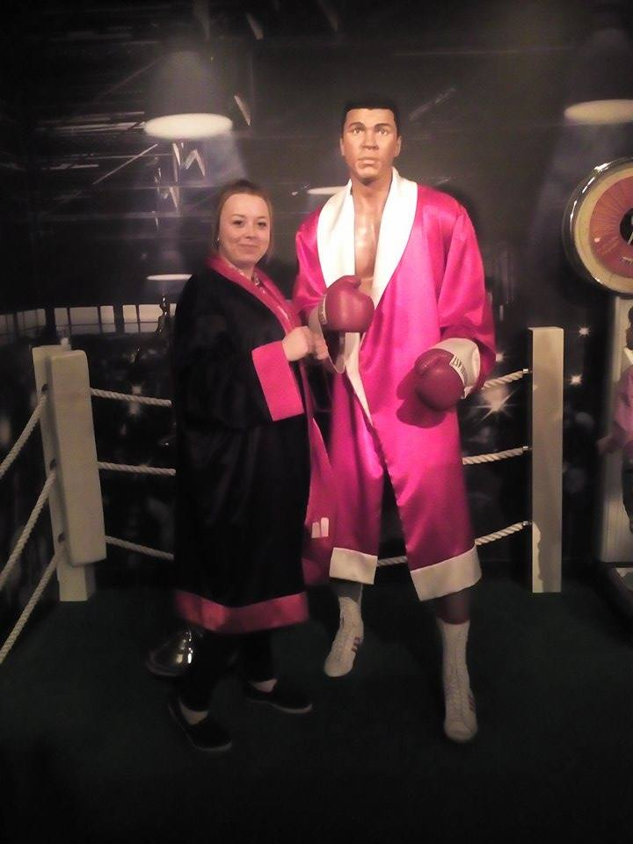
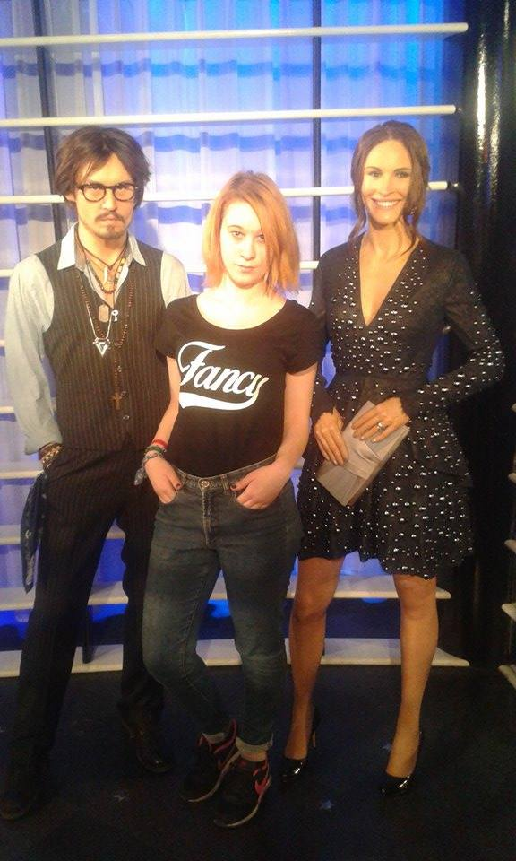
Muzeum Figur Woskowych

Slide 26
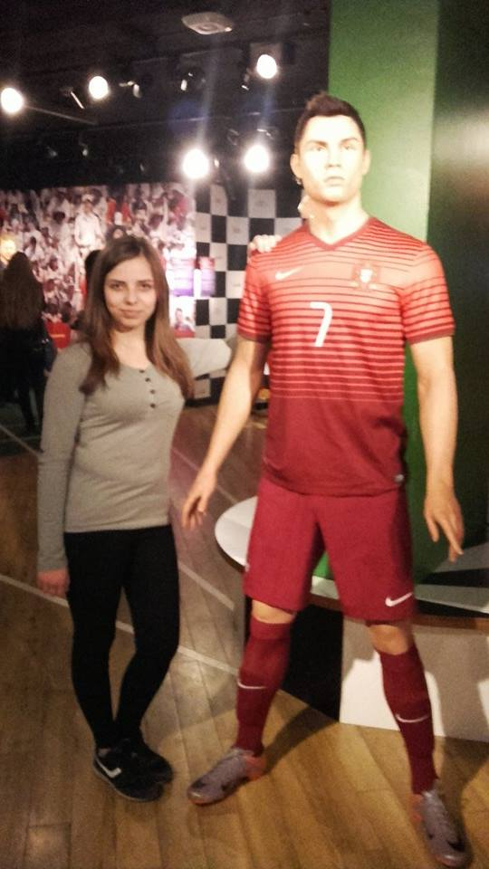
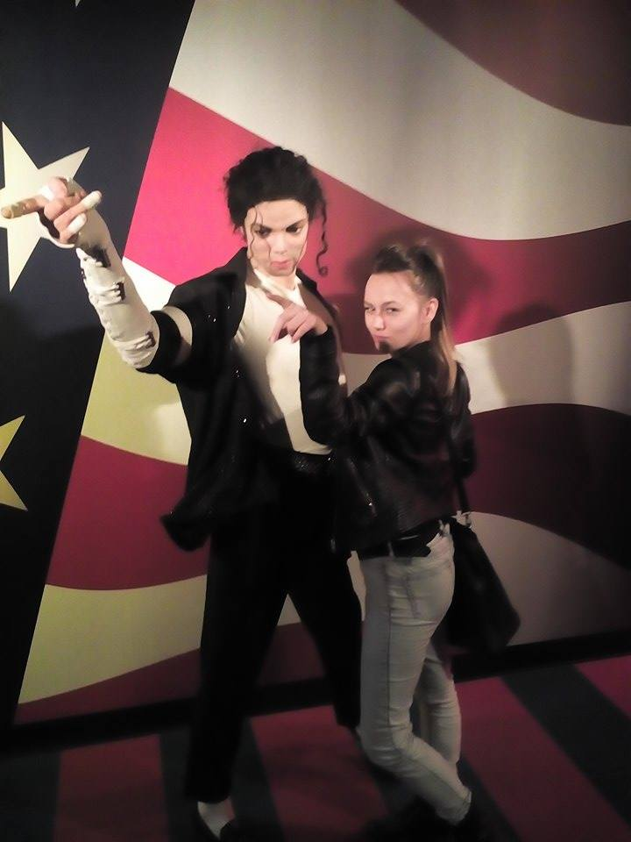

Slide 27
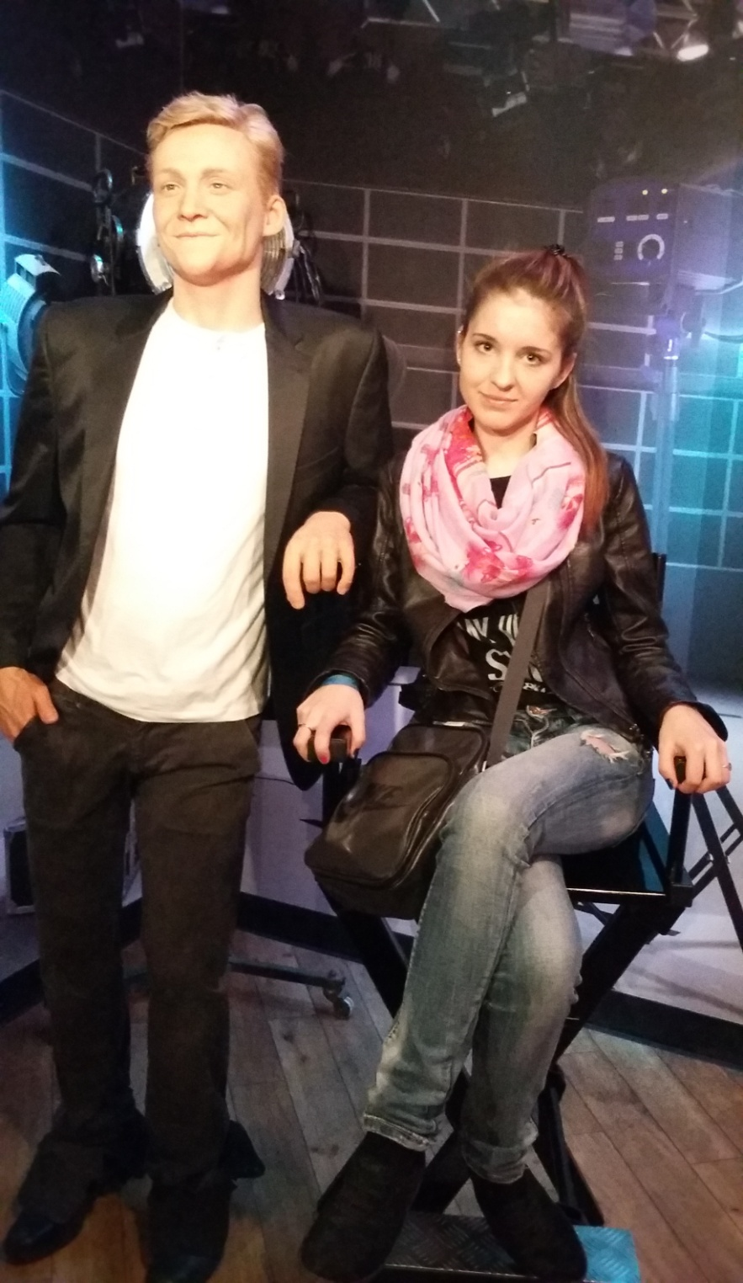
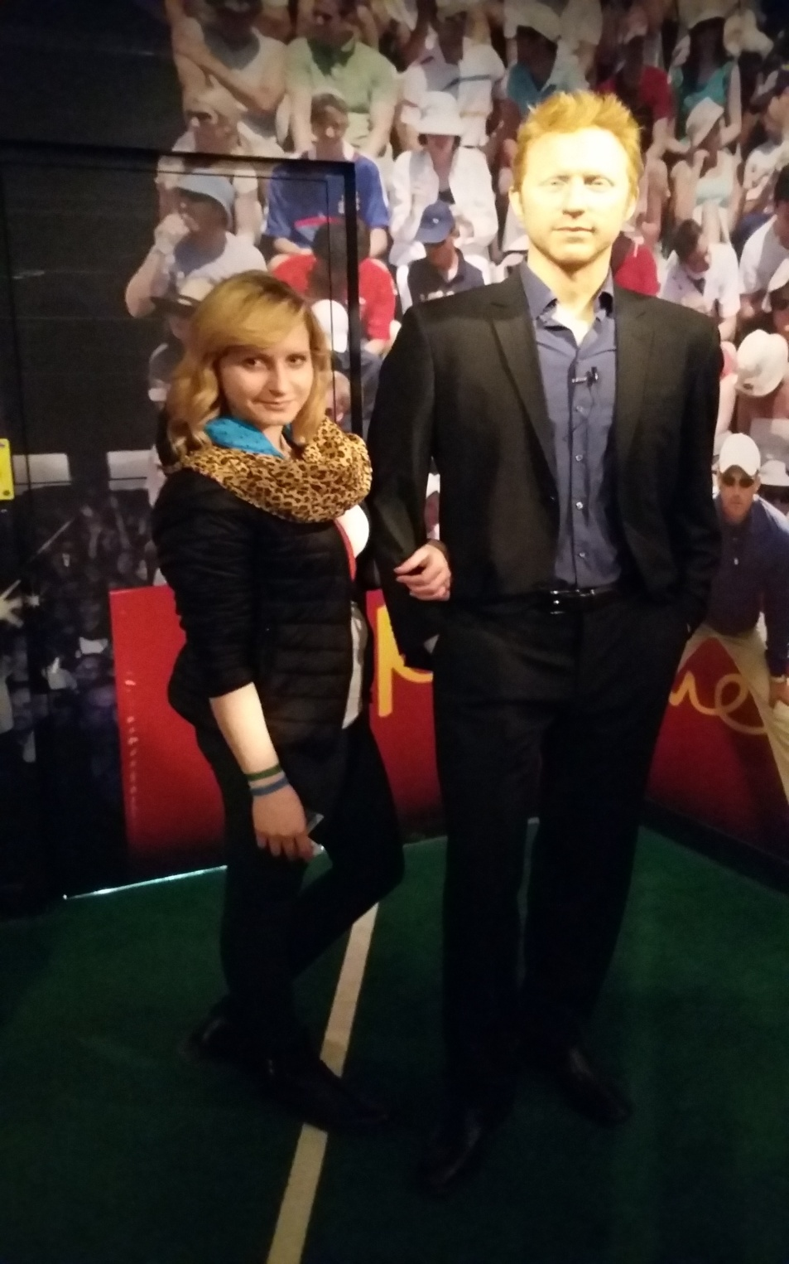

Slide 28
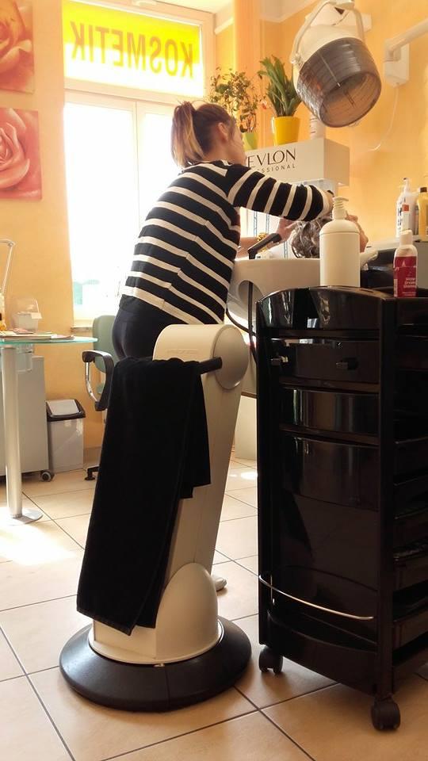
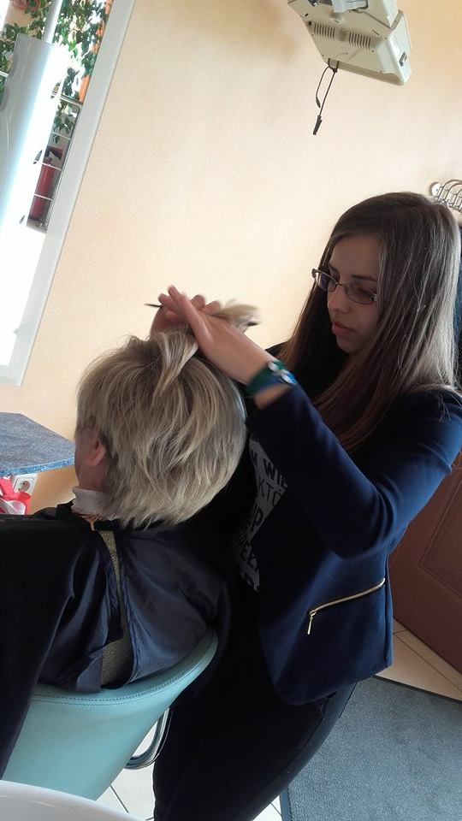
W drugim tygodniu naszej mobilności, realizowałyśmy praktyki zawodowe w salonach fryzjerskich w Schkeuditz oraz w Lipsku

Slide 29
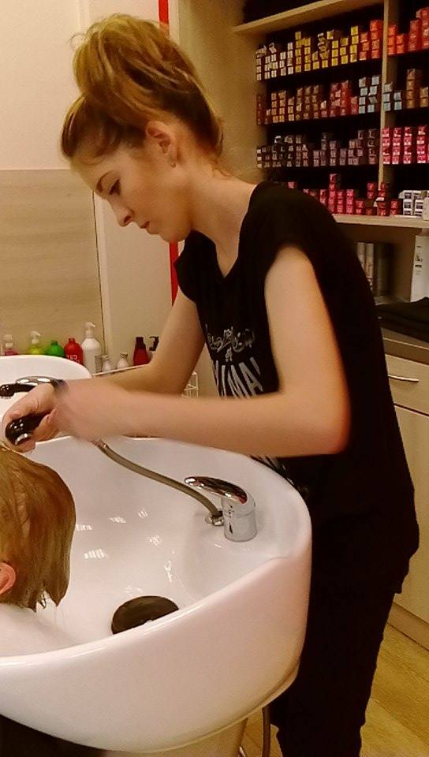
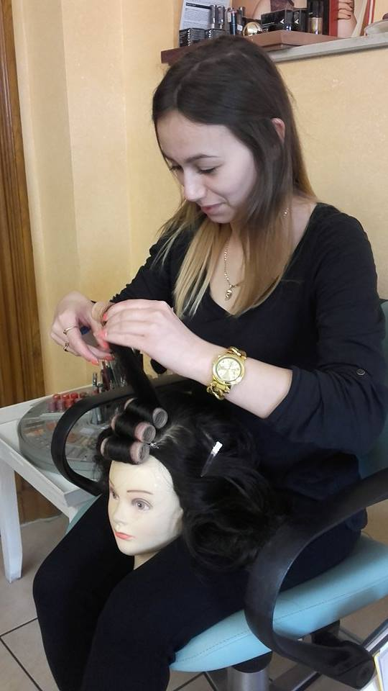

Slide 30
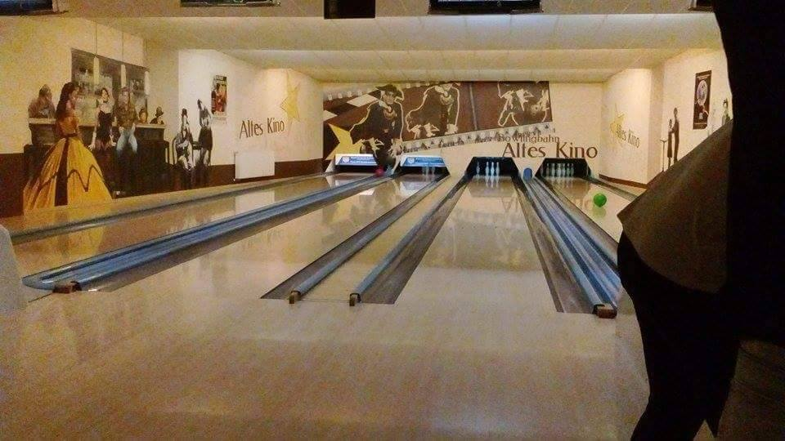
Podczas dwóch wieczorów, grałyśmy w kręgle ☺

Slide 31
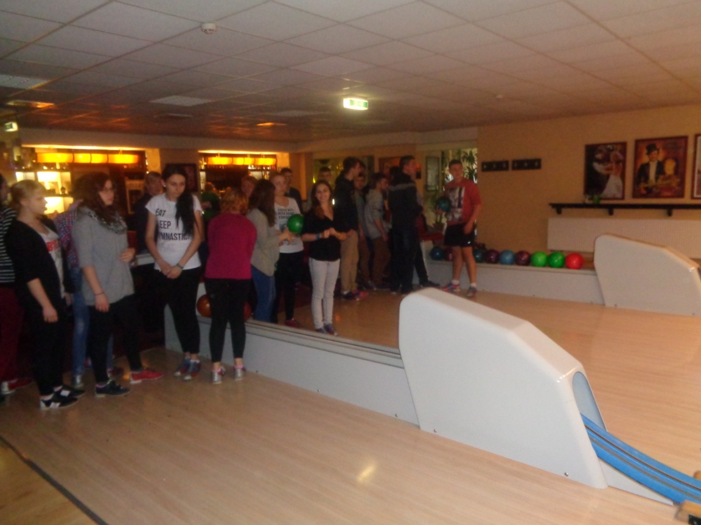
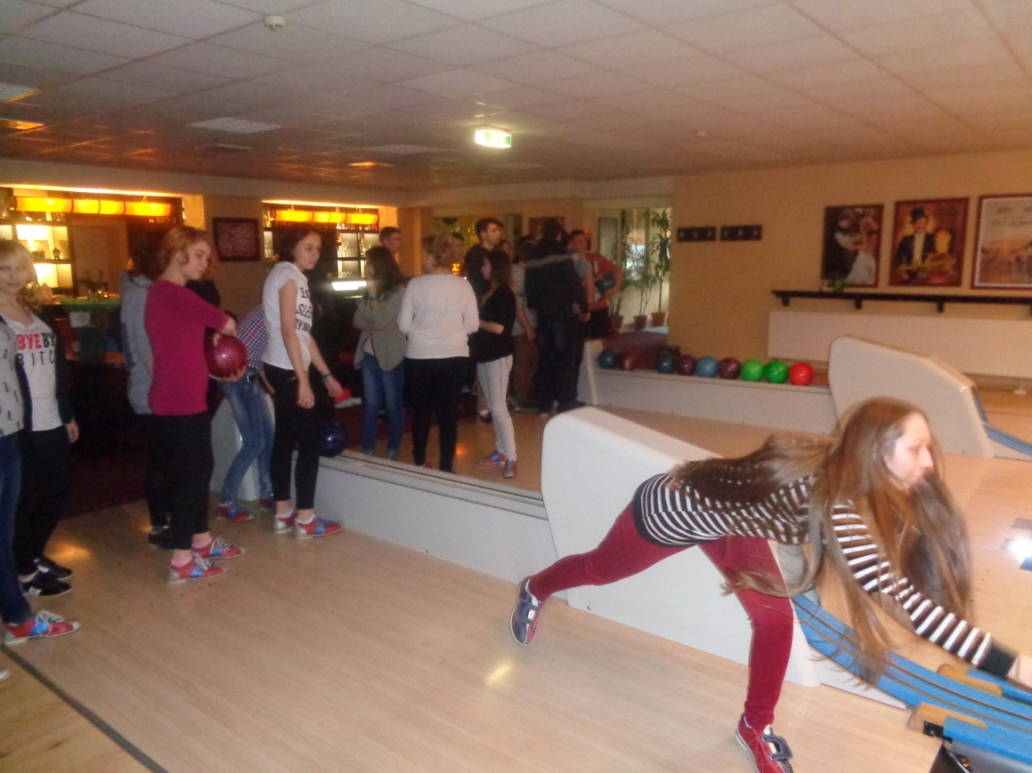

Slide 32
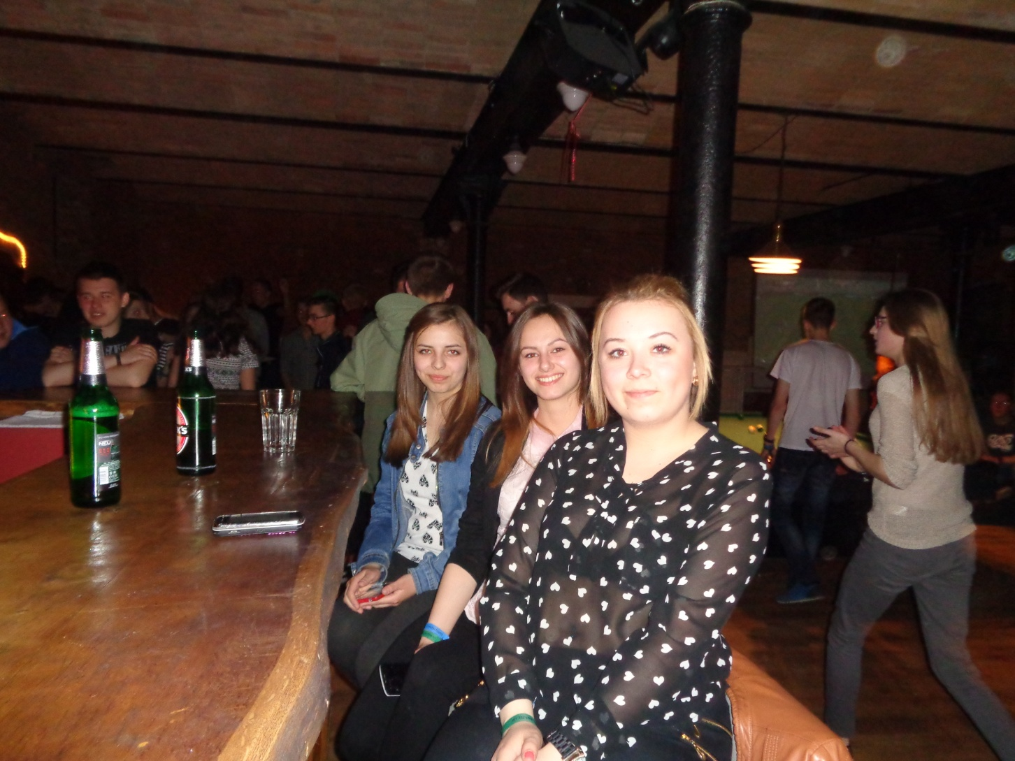
Ulubionym miejscem wieczornych spotkań był klub młodzieżowy.

Slide 33
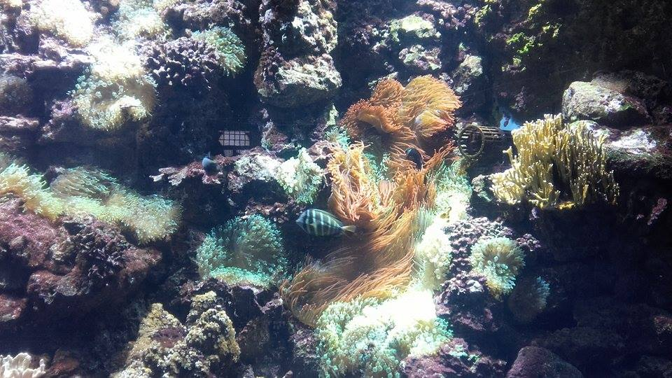
Zwiedziłyśmy lipskie ZOO

Slide 34
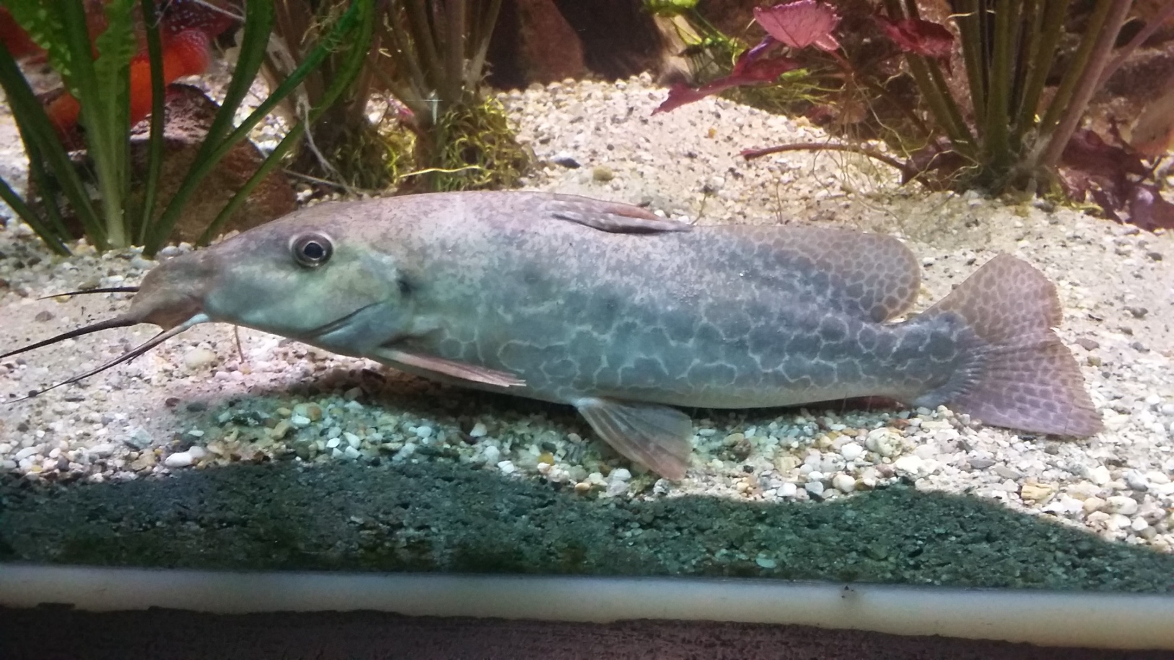

Slide 35
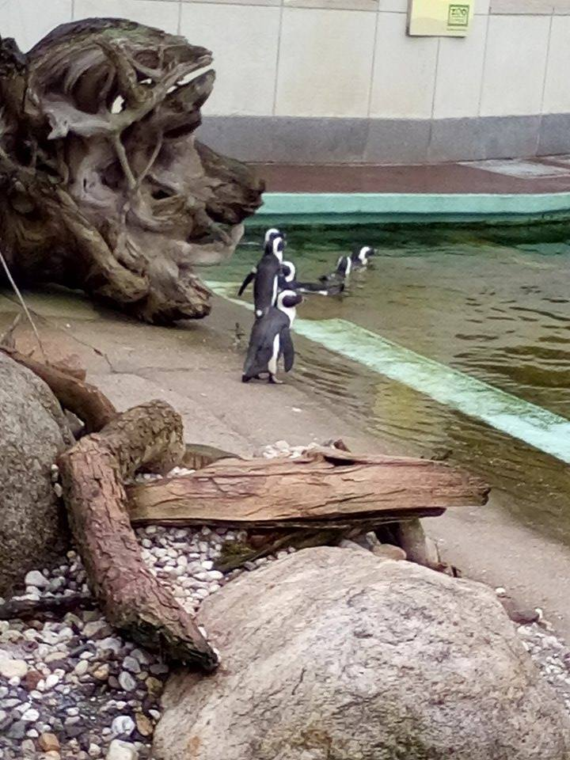
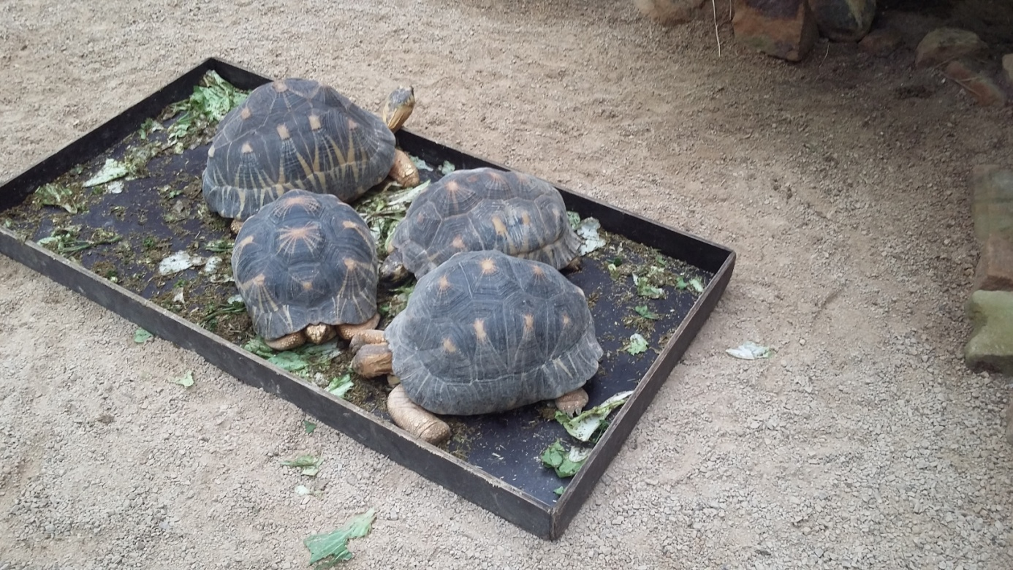

Slide 36
Opis czynności wykonywanych w ramach praktyk zawodowych
W dziedzinie fryzjerstwa, doskonaliłyśmy umiejętności w zakresie:
pielęgnacji włosów: mycia, masażu skóry głowy, kondycjonowania i regeneracji,
układania fryzur: kręcenia, prostowania i zaplatania włosów,
strzyżenia damskiego i męskiego,
wykonywania zabiegów chemicznych: farbowania, rozjaśniania
i trwałej ondulacji,
rozpoznawania typu i struktury włosów,
komunikowania się w języku niemieckim (posługując się zawodowym słownictwem).
W dziedzinie kosmetologii:
wykonywałyśmy maseczki z owoców i innych składników naturalnych oraz makijaże,
tworzyłyśmy kolaże przedstawiające nasze marzenia do zrealizowania.
poznałyśmy typy urody i metody pielęgnacji paznokci.

Slide 37
Uzyskane przez nas efekty
Poznanie i zastosowanie profesjonalnych preparatów do pielęgnacji i ochrony włosów, rodzajów zabiegów pielęgnacyjnych,
Wykonywanie zabiegów pielęgnacyjnych włosów i skóry głowy,
Zastosowanie preparatów do koloryzacji i rozjaśniania włosów,
Wykonywanie całościowej i częściowej koloryzacji włosów, zabiegów rozjaśniania włosów,
Rozpoznawanie fryzur klasycznych i obecnych trendów,
Określanie zmian formy włosów pod wpływem wilgoci i ciepła,
Rozpoznawanie struktury i typu włosa ludzkiego

Slide 38
Uzyskane przez nas efekty
Wykonywanie trwałej klasycznej,
Doskonalenie umiejętności nakręcania włosów na wałki i papiloty, tworzenia fal, loków, koków, zaplatania i karbowania włosów
Stosowanie preparatów do stylizacji fryzur, regeneracji i pielęgnacji włosów po koloryzacji, rozjaśnianiu i trwałej ondulacji,
Poprawa umiejętności komunikacyjnych w zakresie języka niemieckiego,
Nabycie zdolności posługiwania się językiem niemieckim przy wykonywaniu czynności zawodowych,
Poznanie niemieckich miast: Schkeuditz, Lipska i Berlina,
Nawiązanie kontaktów z rówieśnikami z Polski, Portugalii, oraz Hiszpanii .

Slide 39
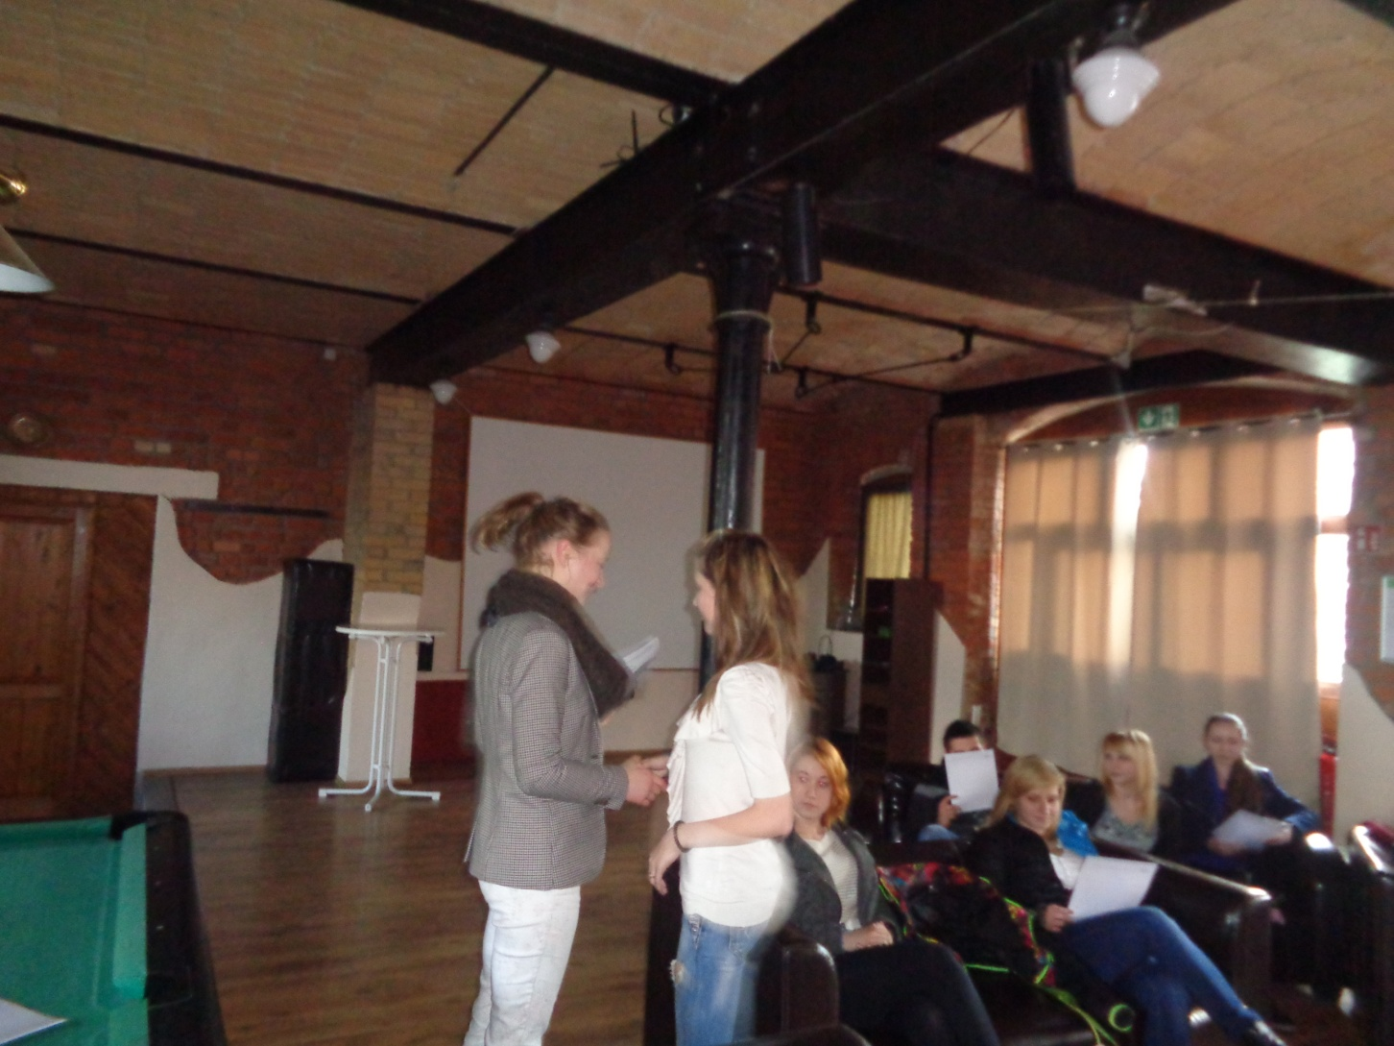
Potwierdzeniem nabytych efektów były Certyfikaty, wydane przez firmę Vitalis. Otrzymałyśmy je, podczas ostatniego spotkania informacyjnego z Panią Gosią Woroną - niemiecką Koordynator projektu.

Slide 40
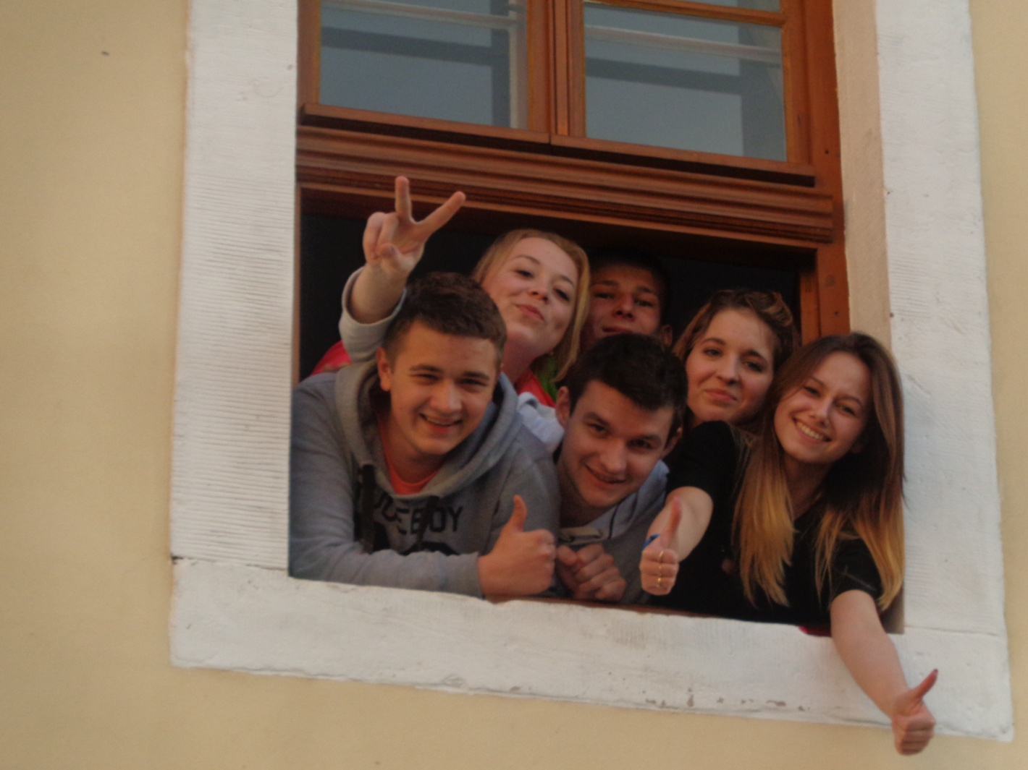
DWA TYGODNIE SZYBKO MINĘŁY
BYŁO WSPANIALE !!!

Slide 41
Dziękujemy za uwagę!
Uczennice klasy II i III kształcące się w Technikum nr 2 w Końskich - zawód technikum usług fryzjerskich

